Slide 1
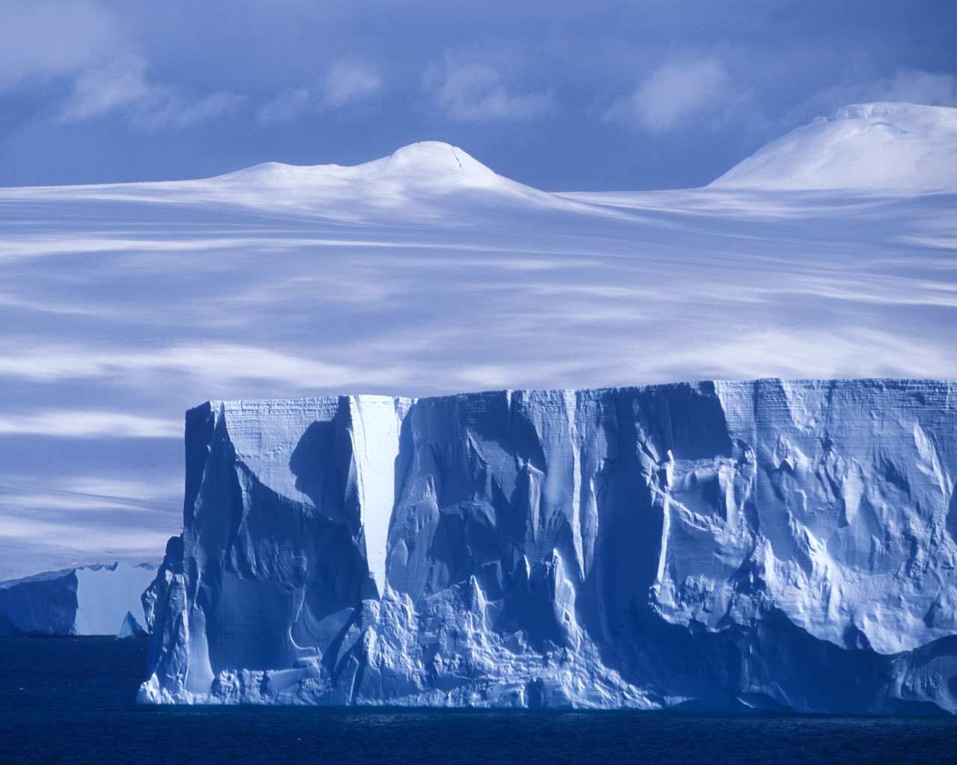
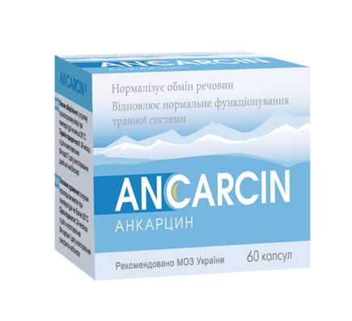
Анкарцин
«Amrita - Все для здоров'я та краси» – перший повністю україномовний сайт Амріта
www.amritaclub.do.am

Slide 2
Анкарцин
Уникальный продукт на основе черных антарктических дрожжей
ЗАЩИТА РЕГУЛЯЦИЯ
ВОССТАНОВЛЕНИЕ

Slide 3
Анкарцин
ЗАЩИТА РЕГУЛЯЦИЯ ВОССТАНОВЛЕНИЕ
Уникальный биорегулятор:
Нормализатор обмена веществ,
оптимизатор клеточного обмена, проводник веществ внутрь клеток.
Регулятор гормонального баланса.
Адаптоген (повышает переносимость организмов различных нагрузок)
Нормализатор состояния пищеварительного тракта, репарант
Онкопротектор

Slide 4
Анкарцин
ЗАЩИТА РЕГУЛЯЦИЯ ВОССТАНОВЛЕНИЕ
Анкарцин - уникальный биорегулятор:
Пусковой фактор практически всех болезней человека – нарушение правильной регуляции организма.

Slide 5
Анкарцин
ЗАЩИТА РЕГУЛЯЦИЯ ВОССТАНОВЛЕНИЕ
Нарушение центральной регуляции организма
(гипоталамус, головной мозг)
Измененный сигнал
Патологическая импульсация
Нарушение функции органов,
изменения структуры тканей

Slide 6
Анкарцин
ЗАЩИТА РЕГУЛЯЦИЯ ВОССТАНОВЛЕНИЕ
Нарушение центральной регуляции организма
(гипоталамус, головной мозг)
Анкарцин
Неправильный сигнал
«из центра»
Патологическая
импульсация
Нарушение функции органов,
изменения структуры тканей

Slide 7
Анкарцин
Анкарцин - уникальный биорегулятор
ЗАЩИТА РЕГУЛЯЦИЯ ВОССТАНОВЛЕНИЕ
ВИДЫ РЕГУЛЯЦИИ
Эндокринная система
Гипоталамус
Гипофиз
Эндокринные органы
(щитовидная железа,
надпочечники, половые железы,
и др.)
Нервная регуляция
Центральная и периферическая
нервная система
Вегетативная нервная система
Гуморальная:
биологически-активные вещества,
медиаторы

Slide 8
Анкарцин
Анкарцин действует на все звенья
и уровни регуляции организма
ЗАЩИТА РЕГУЛЯЦИЯ ВОССТАНОВЛЕНИЕ
Оказывает регулирующее влияние на эндокринную систему, в первую очередь, через влияние на гипоталамус
Способствует устранение гормонального дисбаланса
Восстанавливает правильную регуляцию вегетативной нервной системы
Влияет на АПУД-систему (система дополнительного контроля нейро-эндокринной регуляции, эта система ещё не исследована, открыта в 90-х годах прошлого века американцами)

Slide 9
Анкарцин
Анкарцин - онкопротектор
ЗАЩИТА РЕГУЛЯЦИЯ ВОССТАНОВЛЕНИЕ
Анкарцин восстанавливает иммунную защиту организма, организм сам распознает и уничтожает опухолевые клетки
Некоторые доброкачественные опухоли (фибромиомы матки, мастопатии и доброкачественные опухоли молочной железы) возникают на фоне гормонального дисбаланса. Нормализация гормонального фона дает возможность стабилизировать опухоль, инода опухоль подвергается обратному развитию
Анкарцин восстанавливает обменные процессы и энергетический потенциал здоровых клеток, делая их способными противостоять росту опухоли

Slide 10
Анкарцин
ЗАЩИТА РЕГУЛЯЦИЯ ВОССТАНОВЛЕНИЕ
СОСТАВ полифенолкарбонового комплекса :
Эумеланин 95%
L-Дофа
Тирозин
5%

Slide 11
Анкарцин
ЗАЩИТА РЕГУЛЯЦИЯ ВОССТАНОВЛЕНИЕ
Трехкомпонентный состав эумеланина не был создан искусственно.
Компоненты ПФК объединены самой природой для наиболее эффективного защитного, регулирующего и восстанавливающего действия.

Slide 12
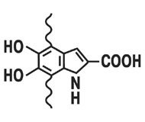
Анкарцин
ЗАЩИТА РЕГУЛЯЦИЯ ВОССТАНОВЛЕНИЕ
ЭУМЕЛАНИН
мощный антиоксидант– нейтрализует свободные радикалы
регулирует обмен веществ
может выполнять транспортную функцию для лекарственных препаратов и БАДов (транспортирует их через естественные барьеры организма, улучшает проведение внутрь клетки)
эффективное стресс-протекторное действие

Slide 13
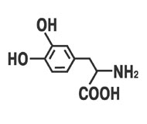
Анкарцин
ЗАЩИТА РЕГУЛЯЦИЯ ВОССТАНОВЛЕНИЕ
ТИРОЗИН
биологический регулятор
повышает настроение, антидепрессант
снижает повышенный аппетит
увеличивает работоспособность, улучшает интеллектуальные функции

Slide 14
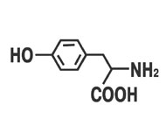
Анкарцин
ЗАЩИТА РЕГУЛЯЦИЯ ВОССТАНОВЛЕНИЕ
L-ДОФА
За исследование механизмов действия L-ДОФЫ и дофамина были присуждены две Нобелевские премии по медицине и физиологии (1970 и 2000 гг.).
L-ДОФА улучшает нервную передачу.
Улучшает двигательную и мыслительные функции.

Slide 15
Анкарцин
Гипертоническая болезнь
(повышенное артериальное давление):
ЗАЩИТА РЕГУЛЯЦИЯ ВОССТАНОВЛЕНИЕ
Анкарцин повышает содержание оксида азота в эндотелии (внутренней оболочке)кровеносных сосудов, что обеспечивает устранение спазма сосудов
Анкарцин уравновешивает обмен биологически-активных веществ, влияя на причину развития гипертонической болезни

Slide 16
Анкарцин
Гипертоническая болезнь
(повышенное артериальное давление):
ЗАЩИТА РЕГУЛЯЦИЯ ВОССТАНОВЛЕНИЕ
КОМПЛЕКСНОЕ ПРИМЕНЕНИЕ АНКАРЦИНА
Нормализующие артериальное давление:
Кардитон, Витакард, Благо, Диоскорея плюс, Биовит Тензинорм
Снижающие нервную возбудимость :
Релаксон, Нервостабил

Slide 17
Анкарцин
Ишемическая болезнь сердца (ИБС), инфаркты:
ЗАЩИТА РЕГУЛЯЦИЯ ВОССТАНОВЛЕНИЕ
Анкарцин способствует устранению спазма коронарных сосудов
Анкарцин улучшает переносимость клетками сердечной мышцы нехватки кислорода
Анкарцин улучшает обменные процессы в сердечной мышце
Анкарцин улучшает проникновение внутрь клетки (в т.ч. кардиомиоцита) лекарственных препаратов и БАДов, укрепляющих сердечную мышцу

Slide 18
Анкарцин
Ишемическая болезнь сердца (ИБС), инфаркты:
ЗАЩИТА РЕГУЛЯЦИЯ ВОССТАНОВЛЕНИЕ
КОМПЛЕКСНОЕ ПРИМЕНЕНИЕ АНКАРЦИНА
Снижают уровень холестерина крови, нормализуют липидный спектр крови: Микотон, Кардитон, Витакард, Диоскорея плюс, Мипро-Вит
Антиоксиданты, улучшают реологические свойства крови (текучесть), улучшают состояние сосудистой стенки: Вин-Вита, Биовит Гарлик
Укрепляют сердечную мышцу: Кардіовіт, Мипро-Вит

Slide 19
Анкарцин
Атеросклероз сосудов, нарушения мозгового кровообращения вследствие атеросклероза, инсульты:
ЗАЩИТА РЕГУЛЯЦИЯ ВОССТАНОВЛЕНИЕ
Анкарцин способствует нормализации липидного состава крови (снижению уровня холестерина и «плохих» липопротеидов)
Анкарцин способствует устранению спазма сосудов, в т.ч. сосудов головного мозга
Анкарцин улучшает переносимость нехватки кислорода нервными клетками, проникает через гематоэнцефалический барьер, улучшает обменные процессы в клетках мозга
Анкарцин способствует улучшению интеллектуальных функций, в т.ч. функции памяти

Slide 20
Анкарцин
Атеросклероз сосудов, нарушения мозгового кровообращения вследствие атеросклероза, инсульты:
ЗАЩИТА РЕГУЛЯЦИЯ ВОССТАНОВЛЕНИЕ
КОМПЛЕКСНОЕ ПРИМЕНЕНИЕ АНКАРЦИНА
Снижают уровень холестерина крови, нормализуют липидный спектр крови: Микотон, Кардитон, Витакард, Диоскорея плюс, Мипро-Вит
Антиоксиданты, улучшают реологические свойства крови (текучесть), улучшают состояние сосудистой стенки: Вин-Вита, Биовит Гарлик, Экстракт Молодильный
Улучшают мозговое кровообращение: Гингко Билоба Р.К.

Slide 21
Анкарцин
Заболевания печени, хронические гепатиты, цирроз, жировая дистрофия:
ЗАЩИТА РЕГУЛЯЦИЯ ВОССТАНОВЛЕНИЕ
Анкарцин поддерживает клетки печени
Анкарцин создает условия для восстановления клеток печени, улучшает обменные процессы
Анкарцин предотвращает повреждения структур гепатоцита и его клеточной мембраны свободными радикалами
Анкарцин является эффективным проводником для лечебных веществ (препаратов, БАДов) с гепатопротекторным эффектом (расторопша, лецитин)

Slide 22
Анкарцин
Заболевания печени, хронические гепатиты, цирроз, жировая дистрофия:
ЗАЩИТА РЕГУЛЯЦИЯ ВОССТАНОВЛЕНИЕ
КОМПЛЕКСНОЕ ПРИМЕНЕНИЕ АНКАРЦИНА
Уменьшают нагрузку на печень: Микотон,
Нормализуют состав желчи, улучшают отток желчи: Янтра Кристальная, Масло Богатырское.
Восстанавливают клетки печени: Гепатофит, Микотон, Гепатовит
Предотвращают жировую инфильтрацию печени: Экстракт Молодильный, Мипро-Вит

Slide 23
Анкарцин
Гастриты, гастродуодениты,
язва 12-перстной кишки:
ЗАЩИТА РЕГУЛЯЦИЯ ВОССТАНОВЛЕНИЕ
Анкарцин способствует нормализации кислотности
Анкарцин оказывает восстанавливающее и заживляющее действие на слизистую желудка и кишечника
Анкарцин оказывает антидепрессивное и противотревожное действие на центральную нервную систему
Анкарцин предупреждает развитие рака желудка

Slide 24
Анкарцин
Гастриты, гастродуодениты,
язва 12-перстной кишки:
ЗАЩИТА РЕГУЛЯЦИЯ ВОССТАНОВЛЕНИЕ
КОМПЛЕКСНОЕ ПРИМЕНЕНИЕ АНКАРЦИНА
Нормализуют кислотность, являются источником селена: селен микро кислый – при пониженной кислотности желудочного сока, селен микро нейтральный при повышенной и нормальной кислотности.
Антистрессовое действие – Релаксон, Нервостабил, Биовит Антистресс
Заживляющее действие – Масло Богатырское
Для улучшения восстановления слизистой – Мипро-Вит

Slide 25
Анкарцин
Колиты, дисбактериоз кишечника:
ЗАЩИТА РЕГУЛЯЦИЯ ВОССТАНОВЛЕНИЕ
Анкарцин способствует улучшению моторики кишечника
Анкарцин оказывает заживляющее действие на слизистую кишечника
Анкарцин улучшает приживляемость полезной микрофлоры (Бифидо-лакто форма)
Анкарцин оказывает профилактику в отношении онкологических процессов в тонком кишечнике

Slide 26
Анкарцин
Колиты, дисбактериоз кишечника:
ЗАЩИТА РЕГУЛЯЦИЯ ВОССТАНОВЛЕНИЕ
КОМПЛЕКСНОЕ ПРИМЕНЕНИЕ АНКАРЦИНА
Очищает кишечник, снимает воспаление слизистой, нормализует перистальтику: Микотон, Чистосил
Номализация микрофлоры: Бифидо-лакто форма
Заживляет, восстанавливает слизистую: Масло Богатырское

Slide 27
Спасибо за внимание!
www.amritaclub.do.am

